Slide 1



Introducción a CSS; sintaxis básica y selectores; estilos de texto y fondos.

Slide 2


Introducción a CSS
CSS (Cascading Style Sheets) es un lenguaje utilizado para describir la presentación de un documento escrito en HTML o XML. Mientras que HTML se encarga de la estructura del contenido, CSS se enfoca en su apariencia, como colores, tipografía, alineación y distribución. CSS permite a los desarrolladores separar la estructura del contenido de su diseño, lo que facilita la creación de sitios web visualmente atractivos y adaptables.

Slide 3
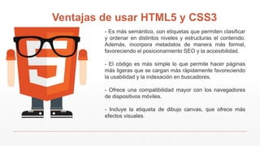
Ventajas de Usar CSS
Separación de Contenido y Diseño: Mantener la estructura HTML separada del estilo CSS hace que el código sea más limpio y fácil de mantener.
Consistencia y Reusabilidad: Permite definir estilos uniformes para múltiples páginas, mejorando la consistencia del diseño en todo un sitio web.
Mantenimiento Sencillo: Actualizar el diseño de un sitio completo es más sencillo, ya que solo se requiere cambiar los estilos en un archivo CSS.
Rendimiento Mejorado: CSS reduce el tamaño de los archivos HTML, mejorando el tiempo de carga y el rendimiento del sitio web.
Adaptabilidad a Diferentes Dispositivos: CSS facilita la creación de diseños adaptativos o "responsive", optimizados para diferentes tamaños de pantalla.

Slide 4
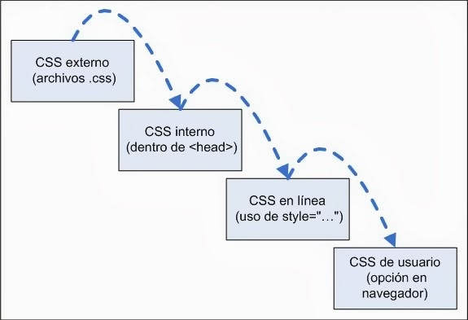
Cascada y Especificidad
El término "cascada" en CSS se refiere al proceso mediante el cual los estilos se aplican a los elementos HTML en función de su orden, importancia y especificidad:
Orden de los Estilos: Cuando hay varias reglas aplicables al mismo elemento, la última regla prevalece.
Especificidad: CSS calcula la especificidad de cada selector para determinar cuál tiene prioridad. Los selectores de ID tienen más especificidad que los de clase, y estos, a su vez, tienen más que los de tipo.
Importancia (!important): Una declaración CSS con !important siempre tendrá prioridad, independientemente de la especificidad.

Slide 5

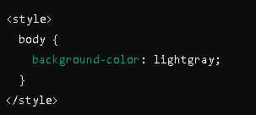
Aplicación de Estilos CSS
CSS puede ser aplicado a un documento HTML de tres maneras:

Slide 6

Comandos Básicos en la Terminal
Navegación por Directorios:
cd [directorio]: Cambia al directorio especificado.
pwd: Muestra la ruta del directorio actual.
ls: Lista los archivos y carpetas en el directorio actual.
Gestión de Archivos y Directorios:
mkdir [nombre]: Crea un nuevo directorio.
rmdir [nombre]: Elimina un directorio vacío.
touch [nombre]: Crea un archivo vacío.
cp [origen] [destino]: Copia archivos o directorios.
mv [origen] [destino]: Mueve o renombra archivos o directorios.
rm [archivo]: Elimina un archivo.

Slide 7

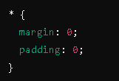

Selectores CSS
Los selectores permiten identificar a los elementos HTML que se desea estilizar. Existen diferentes tipos de selectores:

Slide 8

CSS es una herramienta poderosa para el diseño web, que permite crear páginas visualmente atractivas y altamente personalizables. La correcta aplicación de selectores, el entendimiento de la cascada y la especificidad, así como el uso adecuado de estilos internos, externos y en línea, son clave para aprovechar todo el potencial de CSS en el desarrollo web.

Slide 9

www.pio.edu.co
Formamos pioner@s para un
mundo laboral que sí existe…
#YoSoyPio

